Slide 2
程序的局部性是为缓存服务的

Slide 3
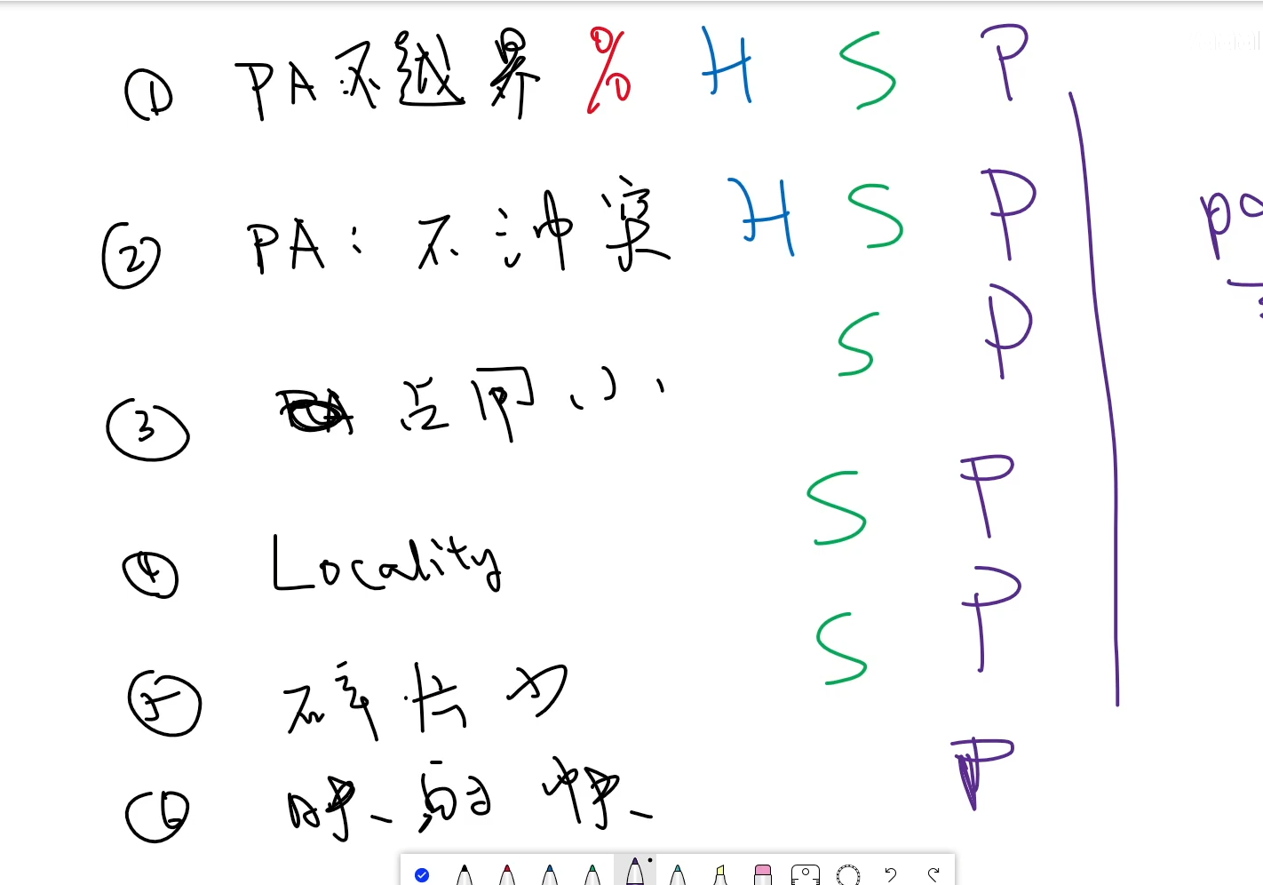

Slide 5
